Slide 1
Корпуса ПК
Виды, характеристики, форм-фактор

Slide 2
Корпус системного блока типично представляет собой металлическое шасси и снимаемую оболочку, а также пластиковую переднюю панель для придания системному блоку эстетического вида.
Корпус системного блока содержит основные компоненты компьютерной системы. Существует множество разновидностей корпусов ПК. Каждая разновидность обладает характеристиками, рассчитанными для работы в определенной среде.

Slide 3
Характеристики корпуса
вентиляционные возможности;
общая емкость жестких дисков;
портативность;
способы установки печатных плат;
площадь основания (footprint) — объем пространства рабочего стола, занимаемый корпусом.

Slide 4
Виды корпусов
Настольные (desktop) ПК предназначены для горизонтального размещения на офисном рабочем столе, с клавиатурой и мышью, располагаемыми перед ними, и с монитором, помещаемым сверху корпуса. По габаритам такие корпуса в ширину больше, чем в высоту.

Slide 5
Настольные низкого профиля (low-profiledesktop).
Особая разновидность настольного корпуса уменьшенной высоты, достигаемой применением специальной объединительной платы (backplane), которая вставляется в слот расширения на материнской плате и позволяет монтировать платы расширения горизонтально.

Slide 6
Башни (tower). Корпуса вертикального типа, обычно размещаемые под столом, чтобы сэкономить полезную площадь рабочего места.
Минибашни (minitower) имеют малый размер, а башни среднего размера (midtower) ростом повыше, но меньше полноразмерного tower. Вертикальные корпуса можно также ставить на стол. Внутри их устройство подобно устройству плоских корпусов.
Стоимость изготовления минибашен и башен среднего размера значительно ниже, чем самых больших корпусов (bigtower), предназначенных для серверов, т. к. для них требуется меньше материалов. В отличие от своих более высоких родственников, мини-башни не предоставляют изобилие внутреннего пространства для размещения плат расширения или дисководов.

Slide 7
Портативные (portable), также называемые ноутбуками (notebook) или лэптопами (laptop). Предназначены освободить пользователя от привязи к одному рабочему месту и предоставить возможность мобильности.
В этих компьютерах системный блок, устройство ввода (клавиатура) и вывода (монитор) смонтированы как одно целое в легковесном корпусе, который пользователь может носить с собой. Возможности современных портативных компьютеров ставят их в большинстве случаев в один ряд с настольными системами.

Slide 8
Форм-факторы корпусов Tower для ПК
Корпуса Tower подразделяются на несколько типоразмеров примерно одинаковой высоты. Но на деле размеры корпуса могут немного отличаться от типичного стандарта, потому что каждый производитель хочет «удивить» покупателя дизайном и внутренним наполнением изделия.
Косвенно это касается и форм-фактора совместимых плат. Посадочные места под них остаются неизменными из-за унификации, хотя размер самих плат может варьироваться в зависимости от производителя и модели.

Slide 9
Full-Tower
Большое количество накопителей, плат расширения или массивное кастомное жидкостное охлаждение — типоразмер Full-Tower позволяет воплотить любую задумку.
Высота корпусов данного типоразмера превышает 50 см, а количество слотов расширения, как правило, более восьми. В среднем в таких корпусах бывает от четырех до восьми отсеков для накопителей 3.5, но некоторые модели позволяют разместить и вовсе 12 штук.
Поддерживаются материнские платы крупного форм-фактора XL-ATX и E-ATX, а также стандартные форм-факторы в виде Standard, Micro и Mini. Данный типоразмер подойдет для создания высокопроизводительного игрового ПК или рабочей станции.

Slide 10
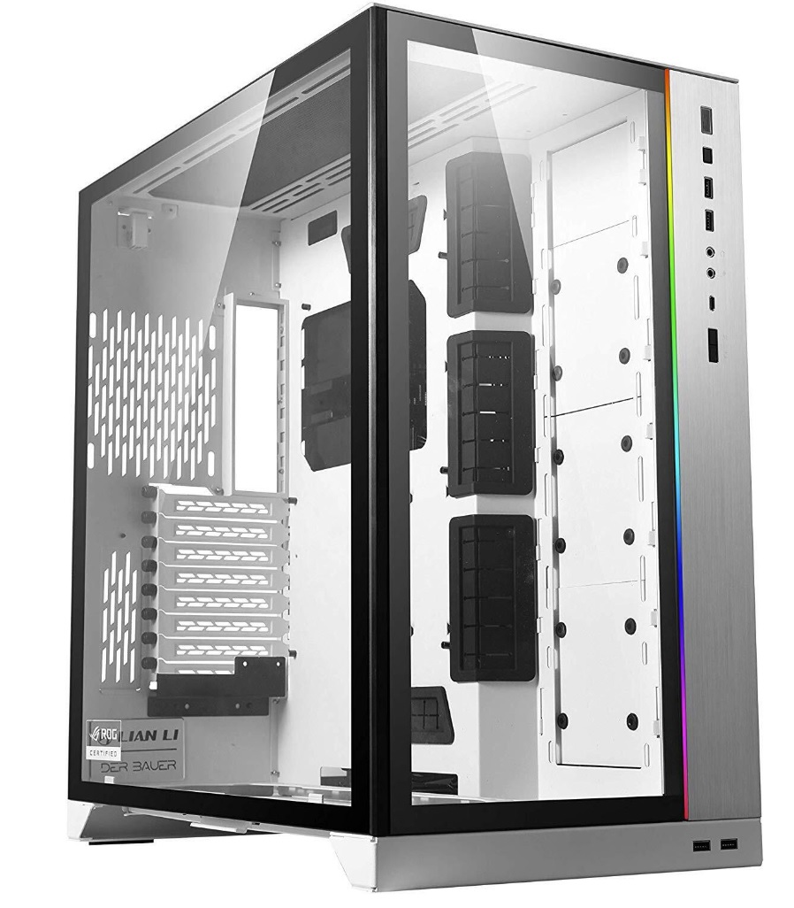
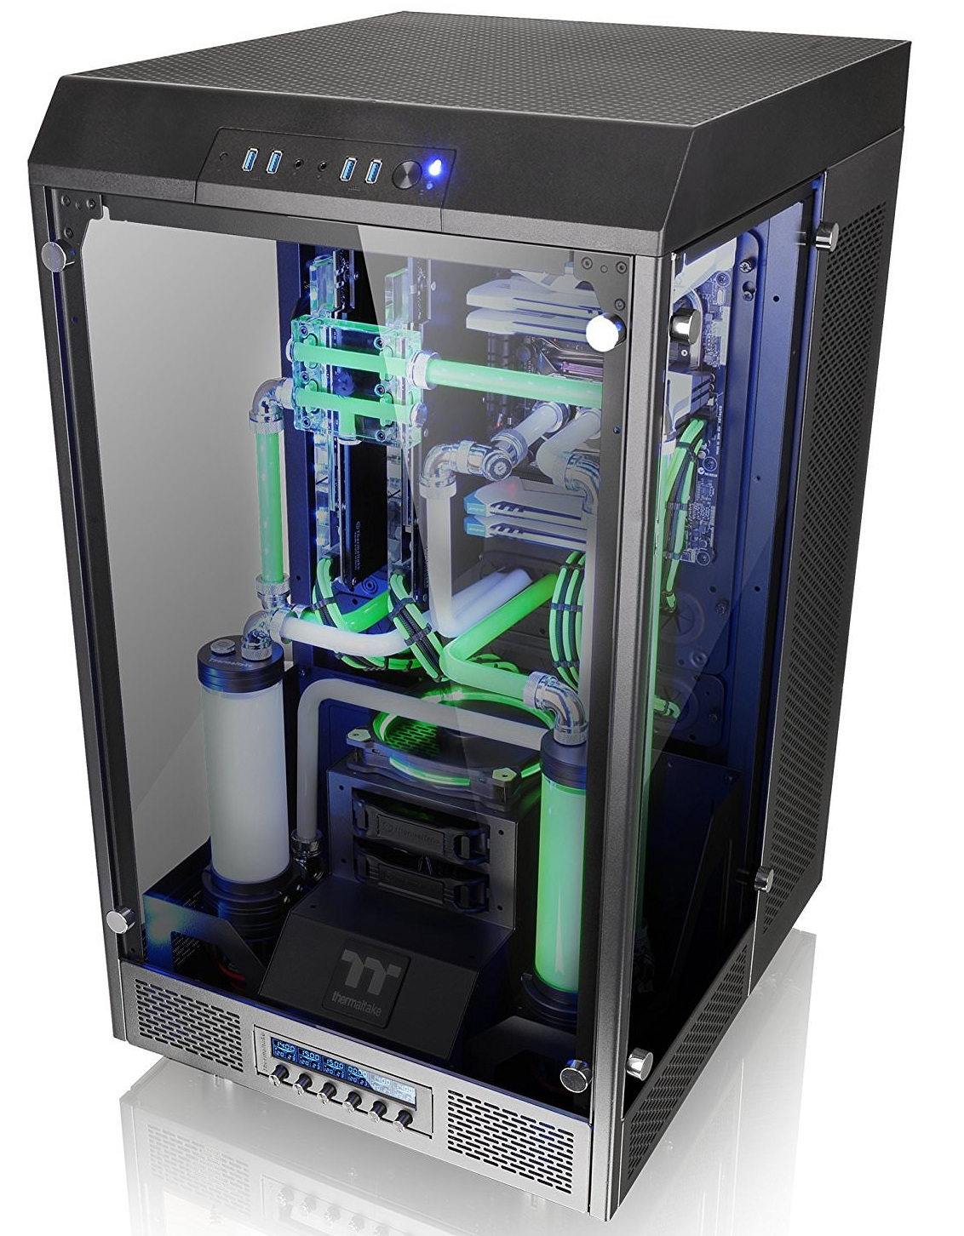

Slide 11
Midi-Tower
Midi-Tower — самая массовая вариация типоразмера Tower. Причина тому — удачное сочетание функциональности и размера. Подобрать Midi-Tower можно практически под любые запросы. Как правило, в таких корпусах можно разместить любые материнские платы — от Mini-ITX до E-ATX, а также до трех устройств в отсеки 5.25.
Высота корпуса может варьироваться от 40 до 50 см, а ширина от 20 до 25 см. Количество слотов расширения в среднем составляет шесть или семь штук, а для размещения накопителей 3.5 предусмотрено от двух и более посадочных мест.
Midi-Tower — универсальный типоразмер, который подойдет для сборки офисного, домашнего и даже игрового ПК. В общей своей массе корпуса данного типоразмера дешевле своих более крупных и более мелких собратьев.

Slide 12
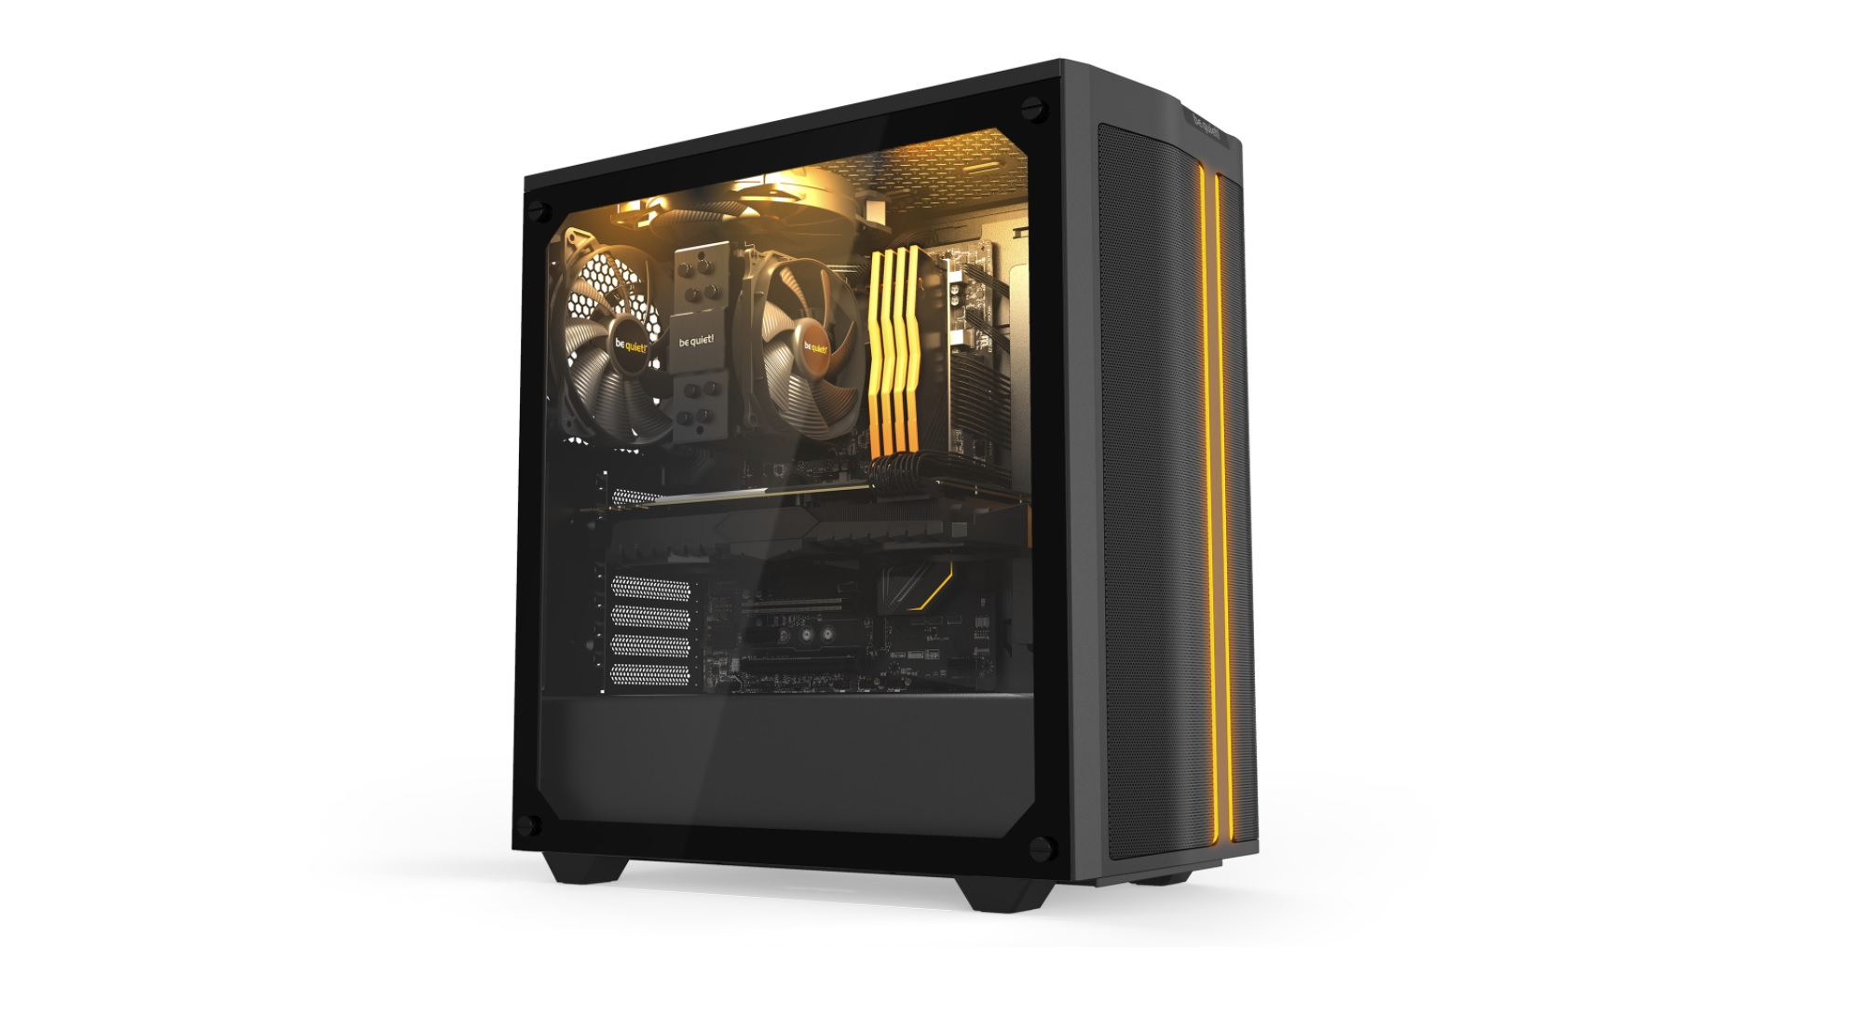

Slide 13
Mini-Tower
Mini-Tower и Micro-Tower незначительно отличаются друг от друга в размерах. Это компактная альтернатива более крупным корпусам Tower. Как правило, в таких корпусах всего один отсек под устройства 5.25, а под установку накопителей 3.5 редко выделено более двух отсеков.
Высота данного типоразмера в среднем 30–37 см, что сказывается на количестве слотов расширения — их обычно три или четыре. Также есть ограничения и по форм-фактору совместимых плат — поддерживаются только Mini-ITX и Micro-ATX.
Mini-Tower — хорошая альтернатива Midi-Tower, если нужен простой многофункциональный ПК или крепкий игровой «середнячок». Такие корпуса занимают меньше места на рабочем столе.

Slide 14
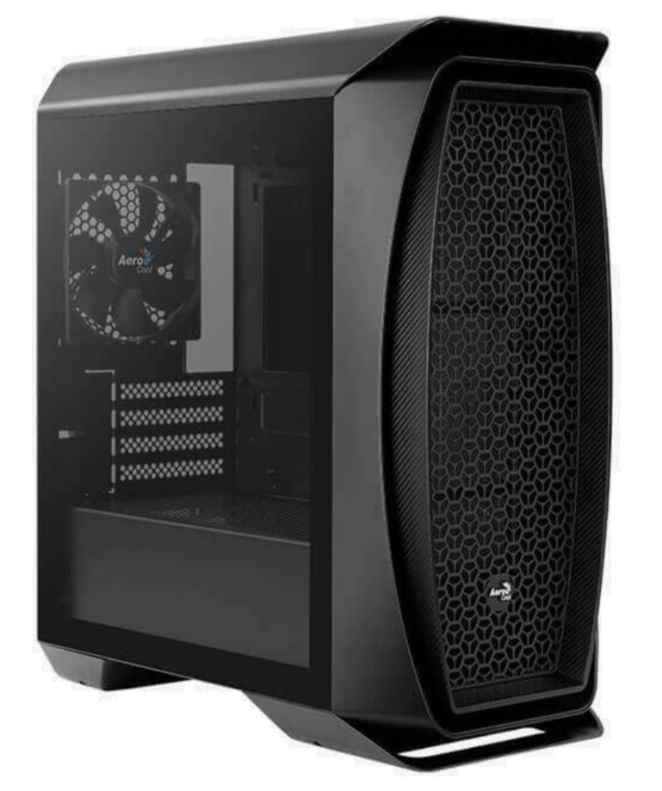

Slide 15
SFF
Бывают еще более скромные по размеру корпуса. Эту отдельную категорию обозначают SFF — малый форм-фактор. Их размеры обычно измеряются не высотой и шириной, а литрами — объемом внутреннего пространства.
SFF корпуса могут быть реализованы в следующих видах:
Mini-tower — стандартная компоновка, как у более крупного варианта, о котором говорилось выше, но с уменьшенной высотой.
Desktop — узкие, но с высотой примерно такой же, как у полноразмерных версий. Видеокарта в такой реализации, как правило, располагается на одной линии с материнской платой. Такие корпуса можно расположить как вертикально, так и горизонтально
Cube — корпус в виде небольшого «куба», где материнская плата располагается горизонтально.
Сэндвич — приближенный к Mini-tower вариант, но в такой реализации плата и видеокарта разделены перегородкой, образующей своеобразный «бутерброд».

Slide 16
